Slide 1
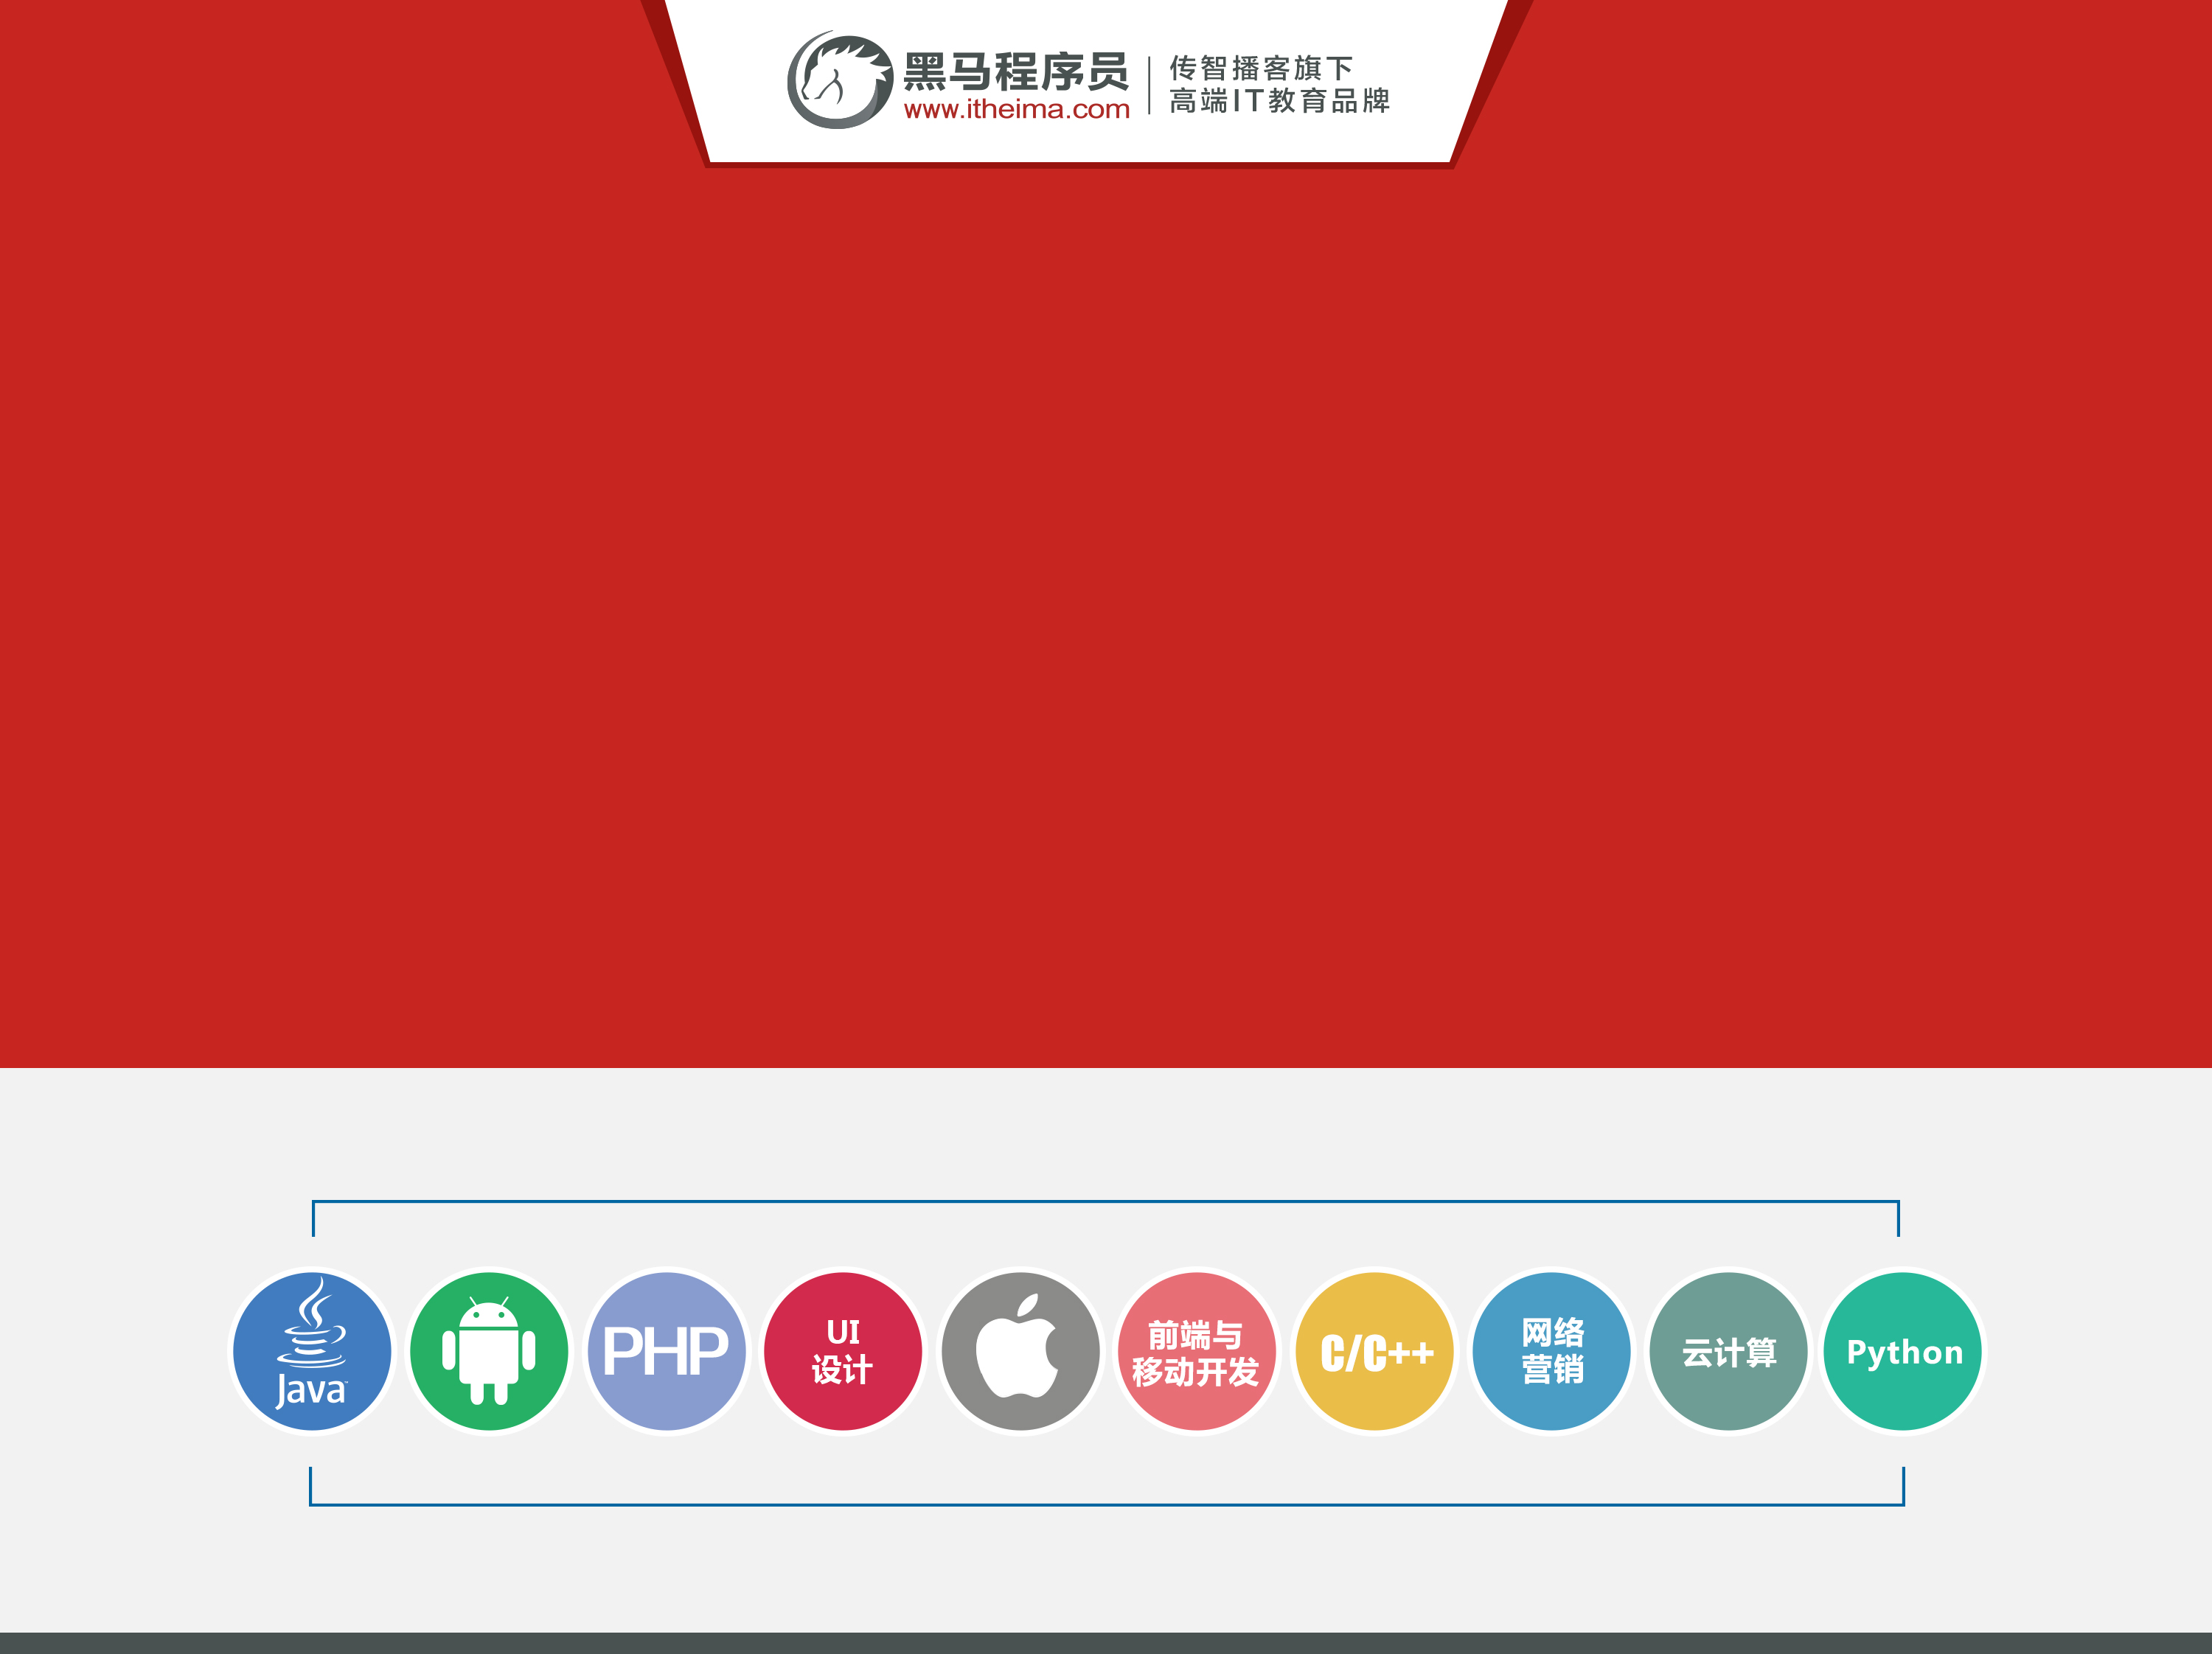
Vue课程
第三天

Slide 2
Top 课程内容
01、组件的学习
02、 父子组件相互传值问题
03、 兄弟组件传值问题
04、 创建动态组件
05、 局部过滤器、局部自定义指令
06、 实例的生命周期

Slide 3
1.1什么是组件
课程信息
课程时长：12分26秒
课程名称： 什么是组件
问答与练习
无

Slide 4
1.2组件的创建
课程信息
课程时长：18分49秒
课程名称： 组件的创建
问答与练习
组件创建的三种方式
注意组件内部要有根节点、驼峰命名法

Slide 5
1.3组件中使用事件和指令
课程信息
课程时长：10分26秒
课程名称： 组件中使用事件和指令
问答与练习
无

Slide 6
1.4父子组件的创建
课程信息
课程时长：06分08秒
课程名称： 父子组件的创建
问答与练习
无

Slide 7
1.5父组件传值给子组件
课程信息
课程时长：12分49秒
课程名称： 父组件传值给子组件
问答与练习
无

Slide 8
1.6子组件传值给父组件
课程信息
课程时长：16分01秒
课程名称： 子组件传值给父组件
问答与练习
无

Slide 9
1.7兄弟组件间传值.
课程信息
课程时长：18分15秒
课程名称： 兄弟组件间传值
问答与练习
无

Slide 10
1.8创建动态组件
课程信息
课程时长：09分34秒
课程名称： 创建动态组件
问答与练习
无

Slide 11
1.9局部过滤器和局部自定义指令
课程信息
课程时长：12分44秒
课程名称： 局部过滤器和局部自定义指令
问答与练习
无

Slide 12
1.10实例生命周期.
课程信息
课程时长：11分37秒
课程名称： 实例生命周期
问答与练习
无

Slide 13
